Slide 1
Aile/Kişisel Bütçe Yönetimi
Partner: University of Malaga

Slide 2
Amaçlar ve Hedefler
Modül sonunda şunları yapabileceksiniz;
Gerçek tüketim alışkanlıklarımız hakkında değerli bilgilerle küresel bir vizyon sağlamak.
Tahsilatlar ve gelirler arasında ayrım yapmak.
Paranızı mümkün olan en iyi şekilde yönetmek.

Slide 3
Dizin
Aile bütçesi nedir?
Hanehalkı ekonomisindeki temel ekonomik hareketler nelerdir?
Bir bütçe nasıl hazırlanır?
Bir aile bütçesi için farklı senaryolar nelerdir?
İyi bir kişisel bütçe için izlenecek temel kurallar.

Slide 4
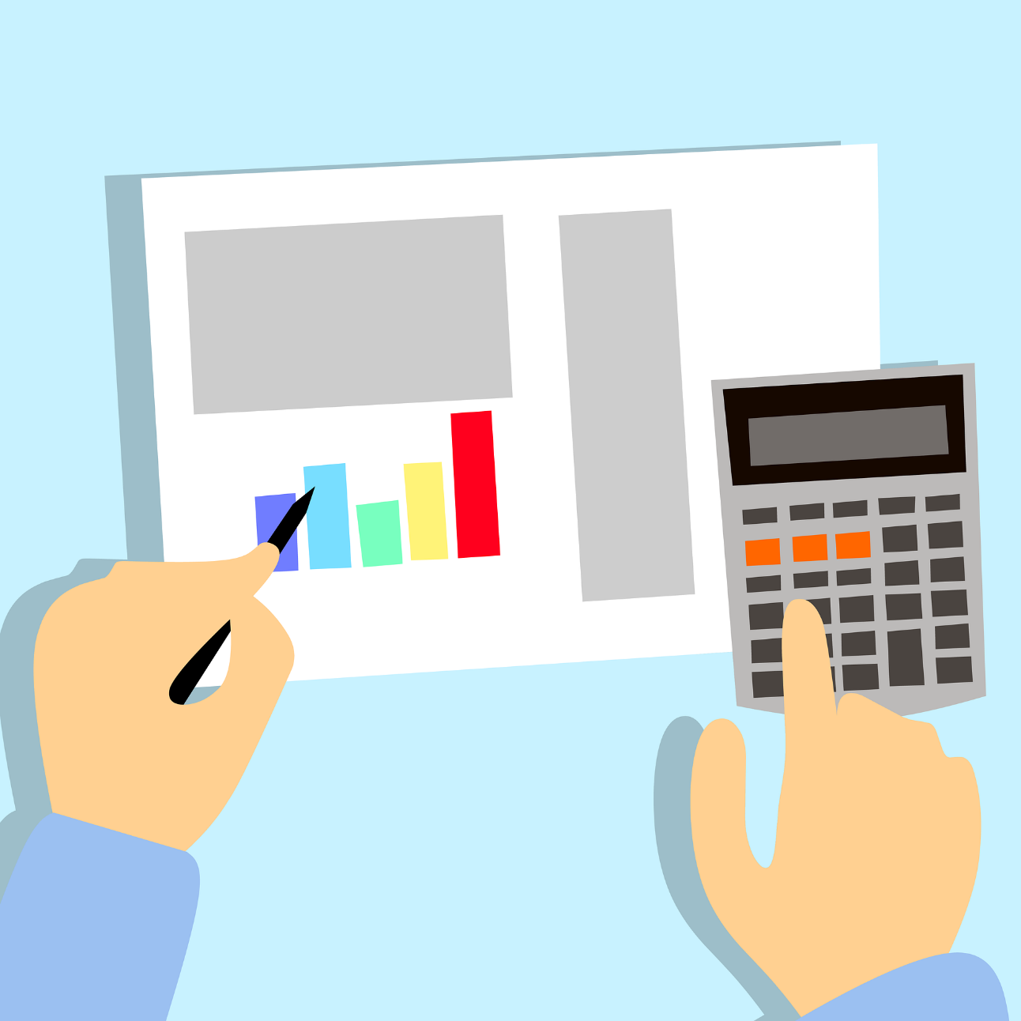
1. Aile bütçesi nedir?
Aile bütçesi, bir ailenin belirli bir süre içindeki gelir ve giderlerini organize bir şekilde rakamlarla özetleyen bir belgedir.
İyi yapılmış bir bütçeyle aile, gerçek tüketim alışkanlıkları hakkında değerli bilgiler içeren küresel bir vizyona sahip olur ve bunları analiz ederek elindeki gelirlerin her birinin varış noktasına ilişkin kararlar alabilir ve böylece finansal geleceklerini daha iyi planlayabilir.

Slide 5
2. Hanehalkı ekonomisindeki temel ekonomik hareketler nelerdir?
Olası hanehalkı gelirlerinden bazıları şunlardır: ücretler, kira geliri, banka mevduatı faizi, hisse temettüleri, sosyal yardımlar, emekli maaşları, ödenekler... Kısacası hanehalkı geliri, bir ailenin mal ve hizmetlere harcayabileceği veya tasarruf veya yatırım için kullanabileceği parayı temsil eder.
Harcamalarla ilgili olarak, onları doğalarına göre ayırt edebiliriz:
Zorunlu sabit giderler: Ödemeyi durduramadığımız veya tutarı değiştiremediğimiz giderlerdir. Dahası, onları önceden tanıyoruz. Her ay orada olacaklar, örneğin ipotek, kira, topluluk ücretleri veya banka kredileri.

Slide 6
2. Hanehalkı ekonomisindeki temel ekonomik hareketler nelerdir?
Gerekli değişken giderler: Zorunlu değildirler, ancak günlük hayatımız için gereklidirler. Onları azaltabiliriz ama ortadan kaldıramayız. Yiyecek, ulaşım, giyim, elektrik faturaları vb. Daha ılımlı tüketirsek ve bazı püf noktaları kullanırsak azaltılabilirler: enerji tasarruflu ampuller kullanın, ısıtma sıcaklığını birkaç derece düşürün, mağazalardaki fiyatları karşılaştırın...
Ara sıra veya isteğe bağlı harcamalar: Bunlar, olağanüstü veya düzensiz nitelikteki düzensiz harcamalardır. Örneğin, trafik cezası. Tıbbi harcamalar gibi bazıları kaçınılmazdır, ancak diğerleri gerekirse azaltılabilir veya hatta ortadan kaldırılabilir. Bu, boş zaman harcamaları, seyahat vb. için geçerlidir.

Slide 7
2. Hanehalkı ekonomisindeki temel ekonomik hareketler nelerdir?
Bir gelir tahsilatla aynı mıdır? Tam olarak değil:
Bir miktar para alma hakkını elde ettiğimizde bir gelir ortaya çıkar. Örneğin, çalışmamız ay sonunda alacağımız bir gelir elde eder, ya da bir dükkan krediyle sattığında ve müşterisine fatura verdiğinde. Her iki durumda da bir toplama hakkı oluşturulur.
Tahsilat, o miktarı gerçekten aldığımız zamandır. Örneğimizde, şirketimiz maaşımızı bir banka hesabı üzerinden veya nakit olarak ödendiğinde bize ödeme yapılır. Veya müşteri işletme tarafından verilen faturayı ödediğinde.
Gelirler ve tahsilatlar aynı tarihe denk geldiğinde, nakit gelirle uğraşıyor olurduk.
Bir gelirin tarihi tahsilat tarihi ile denk gelmeyebilir, tıpkı harcama tarihinin ödeme tarihinden farklı olabileceği gibi.

Slide 8
2. Hanehalkı ekonomisindeki temel ekonomik hareketler nelerdir?
Bir masraf ödeme ile aynı mıdır? Hayır:
Bir miktar para ödeme yükümlülüğü getirildiğinde bir harcama yapılır.
Ödeme, paranın fiziksel olarak veya bir banka hesabına borç yoluyla teslim edilmesidir.
Örneğin, bir kişi bir ev aleti almaya karar verirse, o kişi satın alma işlemini yaptığı gün bütçesindeki harcamaları not etmelidir. Bununla birlikte, cihazın ödemesinin taksitler halinde yapılması, böylece harcamaların ve ödemelerin aynı anda çakışmaması söz konusu olabilir.

Slide 9
3. Bütçe nasıl hazırlanır?
Herhangi bir bütçe için bazı temel adımlar vardır:
Gelir ve gider kalemlerini tespit etmek. Yıl için hangi gelire sahip olduğumuzu ve hangi masrafları karşılamamız gerektiğini bilmek önemlidir.
Gelir: Tüm gelir kaynaklarını listeleyerek başlıyoruz. En önemlileri genellikle emekliler için maaş veya emekli maaşıdır, ancak nafaka, banka hesaplarından faiz, sübvansiyonlar, ekstra çalışma ve sosyal güvenlik planlarından yapılan ödemeler gibi diğer olası gelirleri unutmayın.

Slide 10
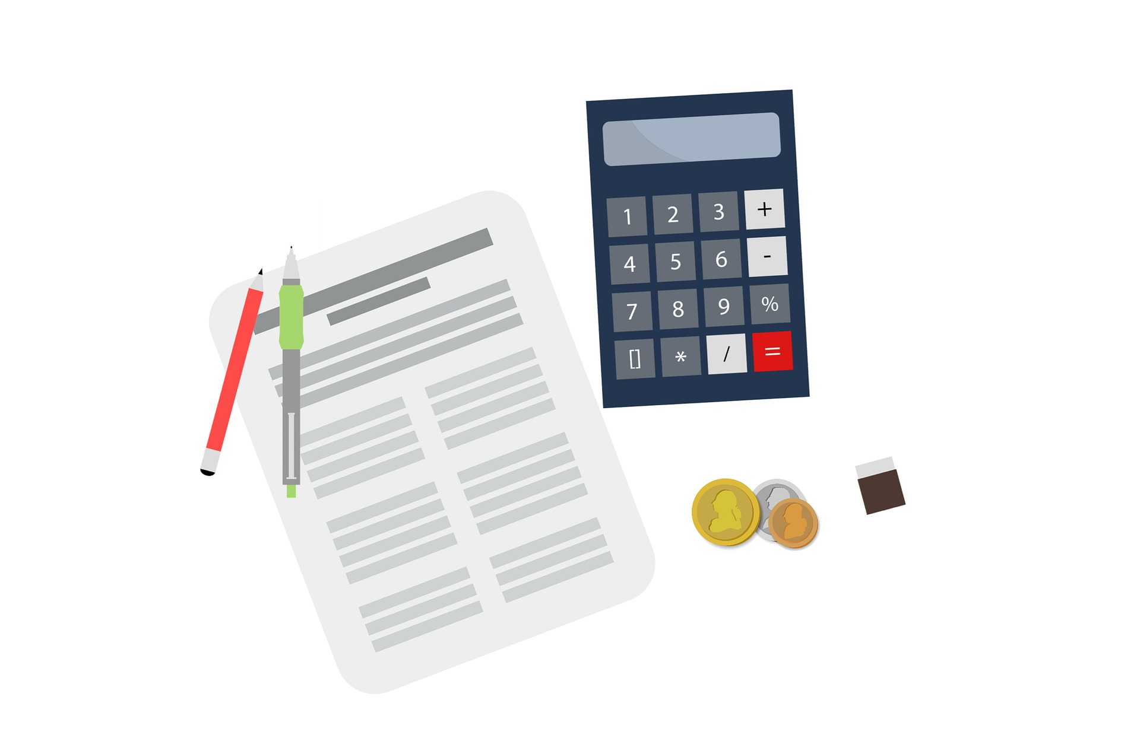
3. Bütçe nasıl hazırlanır?
Giderler: Giderlerin hepsi para çıkışıdır. Nerede durduğunuzu gerçekten bilmek için, konuttan küçük günlük harcamalara veya bunların yaklaşımlarına kadar tüm cari harcamalarınızı dahil etmeniz gerekir. Tatiller, doğum günü hediyeleri ve Noel alışverişi gibi diğer ara sıra yapılan harcamaları veya ortaya çıkabilecek öngörülemeyen harcamaları da unutmamalısınız.
Ne kadar küçük olursa olsun tüm masraflar tanımlanmalı ve not edilmeli ve mümkünse doğalarına göre ayrıştırılmalı, böylece onları kontrol etmek ve gerekirse hangisinin ortadan kaldırılması gerektiğini incelemek daha kolay olacaktır.

Slide 11
3. Bütçe nasıl hazırlanır?
b) Revizyona, vergilendirmeye veya herhangi bir ek masrafa tabi olup olmadıklarını dikkate alarak bu kalemleri doğru bir şekilde ölçün. Belirli giderler için bütçelenen tutarlar gerçekçi olmayabileceğinden ayarlamalar yapmanız gerekebilir.
c) Tahsilat ve ödeme tarihlerini belirlemek. Bu, öngörülemeyen gecikmeler nedeniyle sürprizleri önler.
d) Tahsilat ve ödemelerin takip edilebilmesi için bu bilgilerin aylık bölümleri olan bir şablona veya elektronik tabloya aktarılması gerekir.

Slide 12
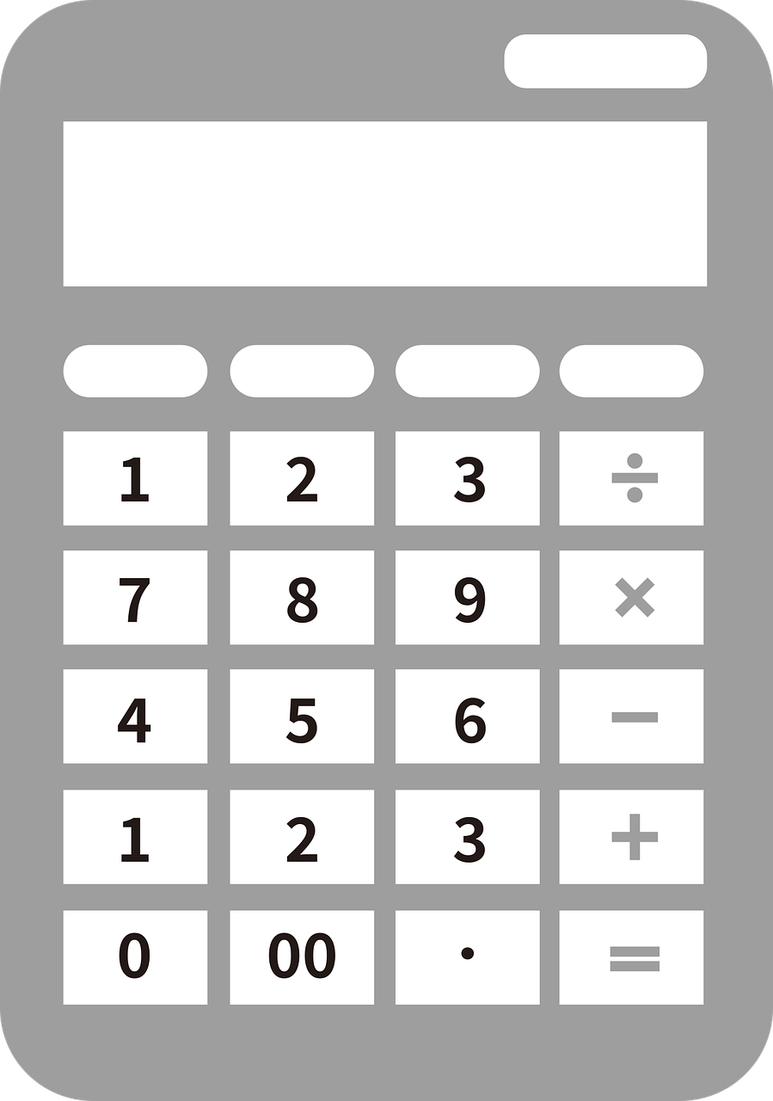
3. Bütçe nasıl hazırlanır?
Bütçeyi ulaşılabilir hedeflerle gerçeğe uygun hale getirmek için birkaç kez revize etmek normaldir. Onu yönetmek için iki yaklaşım vardır:
Yıl boyunca mevcut kaynakları bilerek, harcamalar bu gelirlere göre ayarlanabilir (bütçe kısıtlaması).
Diğer bir yaklaşım ise, piyasadan yeni gelir kaynakları arayarak veya borç alarak geliri ayarlamaktan başka çaresi olmayan kaçınılmaz harcamaları belirlemektir.

Slide 13
4. Bir aile bütçesi için farklı senaryolar nelerdir?
Bir yıllık bütçenin dengesi, hanehalkı ekonomisindeki gelirler ve giderler arasındaki dengeye bağlıdır:
Gelirler giderlerle eşleşirse, tam bir dengeye sahip oluruz.
Gelirler giderleri aşarsa, yeni varlıklar elde etmek veya mevcut varlıkların bakiyesini artırmak veya ödenmemiş yükümlülükleri azaltmak için kullanılabilir bir bakiye olacaktır.

Slide 14
4. Bir aile bütçesi için farklı senaryolar nelerdir?
Gelirler giderlerden düşükse, bir şekilde karşılanması gereken bir dengesizlik yaratılır:
Miras fonlarından yararlanarak servetin azalmasına neden olur.
Aile borçluluğunda bir artış anlamına gelen bir kredi işlemi yoluyla.: Elde edilen sermayenin belirli bir süre içinde geri ödenmesi ve faizin geri ödenmesi gerekir. Borçluluktaki artış, gelecek yıl (lar) için bütçe üzerinde etkisi olacak bir mali yük ile karşı karşıya kalma taahhüdünün verildiği anlamına gelir.
Gereksiz harcamaları ortadan kaldırabiliriz.

Slide 15
4. Bir aile bütçesi için farklı senaryolar nelerdir?
Bir bütçenin sürdürülebilir olması gerekir; bu, yılın düzenli gelirinin, düzenli harcamaları ve daha önce sözleşme yapılan kredi taksitlerinin geri ödenmesini karşılamak için yeterli olduğu anlamına gelir.
Ek olarak, istisnai durumlar veya ihtiyaçlarla başa çıkmak için bazı rezervler oluşturmak uygun olabilir.

Slide 16
5. Basic guidelines to follow for a good personal budget.
Aile bütçesini daha iyi yönetmek için bazı yönergeler dikkate alınabilir:
Bütçe mümkün olduğunca gerçekçi olmalı ve tüm harcama ve gelirleri kapsamalıdır.
Günlük harcama takibi, paramızı nasıl harcadığımızı gösterecektir.

Slide 17
5. Basic guidelines to follow for a good personal budget.
Tekrarlayan harcamalarımızdan bazılarının gerçekten gerekli olup olmadığını kontrol etmek için genellikle her ay satın aldığımız temel ihtiyaçların bir listesini ve başka bir mal ve hizmet listesini oluşturun.
Eğer geçinmek için uğraşıyorsak: Bir yandan gelirimizi artırmanın yollarını arayabilir veya diğer yandan giderleri veya her ikisinin bir kombinasyonunu azaltmak zorunda kalacağız.

Slide 18
5. İyi bir kişisel bütçe için izlenecek temel kurallar.
Uzun bir süre boyunca kullanılacak olan ev veya araba gibi varlıkların giderlerini karşılamanız gerektiğinde, bunların bir mali yılın normal geliri tarafından karşılanamaması normaldir. Bu nedenle, gelecek yıllarda borcun artı faizin karşılık gelen kısmının geri ödenmesi gerekeceği varsayılarak, bu amaçla borç almak mantıklıdır.

Slide 19
5. İyi bir kişisel bütçe için izlenecek temel kurallar.
Kredinin geri ödeme süresinin, finanse edilen mal veya hizmetten yararlanma süresine uygun olması mantıklıdır. Örneğin, her yıl değiştirilmesi gereken bir öğenin satın alınmasını finanse etmek için beş yıllık bir kredi almak pek mantıklı olmaz.
Hem birikim hem de belirli hedefler için sabit harcamalarınızın bir parçası olarak tasarrufları dahil edin: araba satın almak, seyahat etmek, çocuklarınızın eğitimi...

Slide 20
Özetle;
Aile Bütçesi
Tahsilat ve Ödeme
Tahsilat, aslında gelir miktarını aldığımız zamandır. Ödeme, bir masrafın parasının teslim edildiği zamandır.
Aile bütçesi, bir ailenin belirli bir süre içindeki gelir ve giderlerini organize bir şekilde rakamlarla özetleyen bir belgedir.
İş Piyasası
Ekonomik Hareketler
Bir bütçe sürdürülebilir olmalıdır: yıl için düzenli gelir, düzenli harcamaları ve kredi taksitlerinin geri ödenmesini karşılamak için yeterlidir.
Gelirler (ücretler, emekli maaşları, ödenekler...) ve giderler (zorunlu sabit, gerekli değişken, ara sıra).

Slide 21
Teşekkürler!
Partner: University of Malaga

